Slide 1
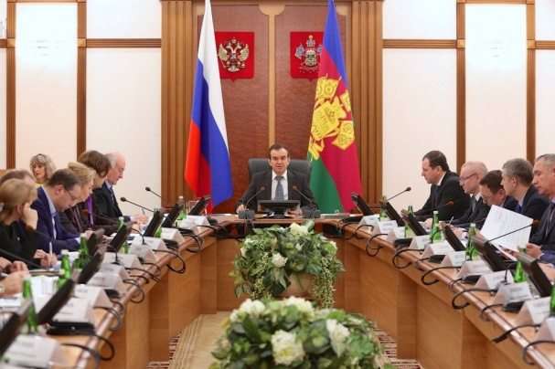
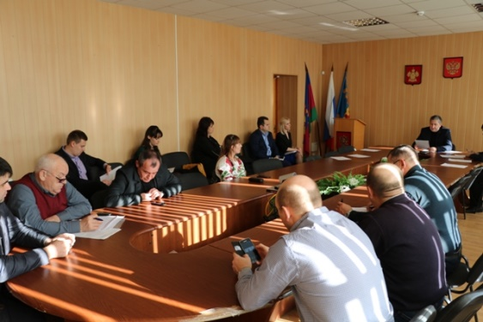
Антинаркотическая комиссия Краснодарского края
Государственный антинаркотический комитет
Антинаркотическая комиссия Краснодарского края
44 муниципальных антинаркотических комиссии

Slide 2
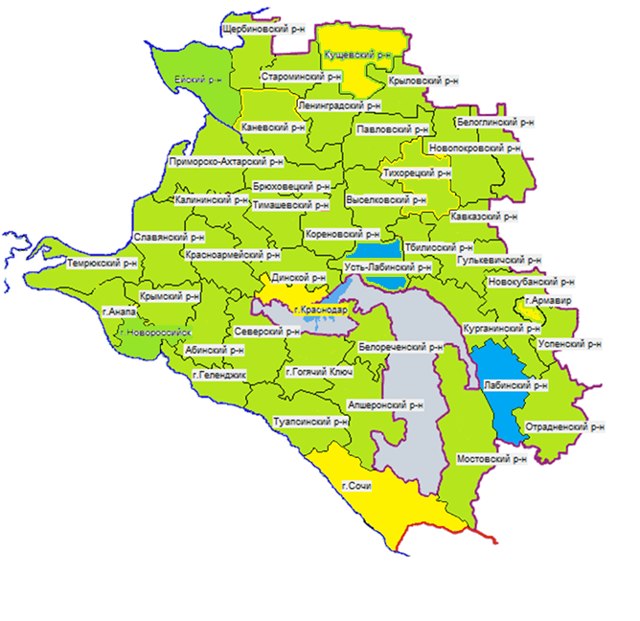
Антинаркотическая комиссия Краснодарского края
Итоговая оценка наркоситуации в Краснодарском крае за 2018 год
2018 год - напряженная
2017 год - напряженная

Slide 3
Антинаркотическая комиссия Краснодарского края
Динамика снижения числа наркопотребителей (человек)

Slide 4
Антинаркотическая комиссия Краснодарского края
Количество осужденной молодежи за наркопреступления
2017 год | 2018 год
2069 человек | 1749 человек
Темрюкский район – 15 человек

Slide 5
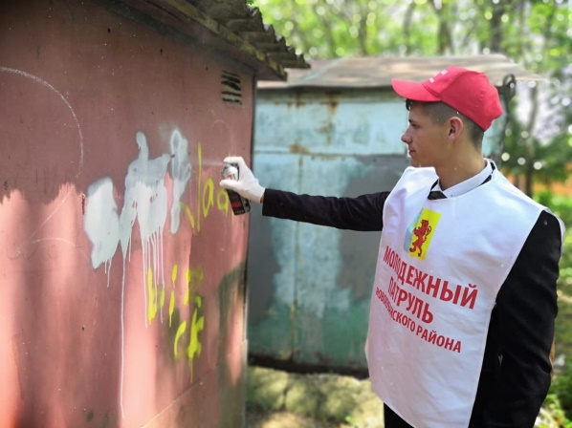
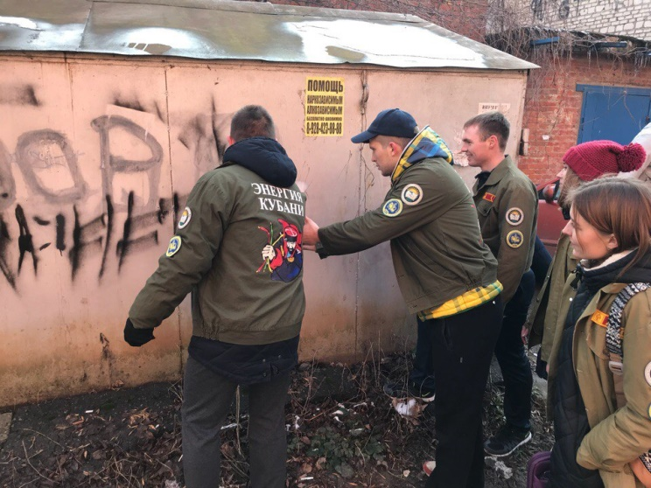
Антинаркотическая комиссия Краснодарского края
Крупномасштабные акции «Чистый город», «Наркотрафарет»
Муниципальные образования | Количество уничтоженных надписей
г. Армавир | 25
Абинский район | 250
Новокубанский район | 393
Тимашевский район | 232
Лабинский район | 207
Славянский район | 185
г. Краснодар | 591

Slide 6
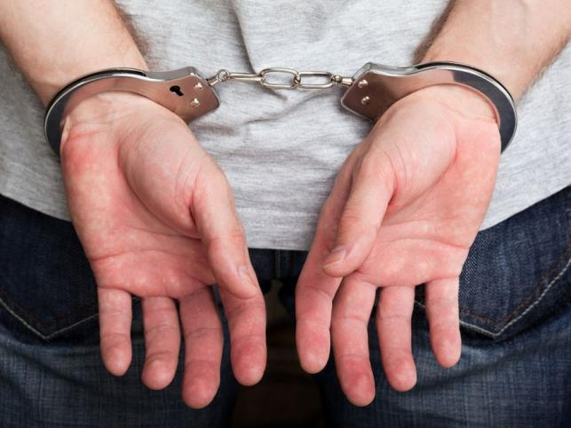
Антинаркотическая комиссия Краснодарского края
Итоги 1 этапа акции
«Сообщи, где торгуют смертью» в 2019 году
Поступило 537 сообщений
от граждан:
Выявлено 88 правонарушений
Возбуждено 68 уголовных дел
Наибольшее количество сообщений:
г. Анапа – 20
г. Армавир – 72
г. Краснодар – 45
г. Новороссийск – 28
Абинский район – 38
Туапсинский район – 40
Ейский район - 33

